Slide 1

"Grundlagen des Universal Design"
Autor: Marcus Morba
Version 1.0 / 2023.10.23

Slide 2
Grundlagen des Universal Design (UD)
Ablauf
Was ist Universal Design (UD)?
Die 7 Prinzipien des Universal Design - Teil 1
Pause 1 (5 Minuten)
Die 7 Prinzipien des Universal Design - Teil 2
Pause 2 (5 Minuten)
UD in der Praxis: Planung und Prozess
FAQ: Fragen und Antworten
Autor: Marcus Morba
Version 1.0 / 2023.10.23

Slide 3
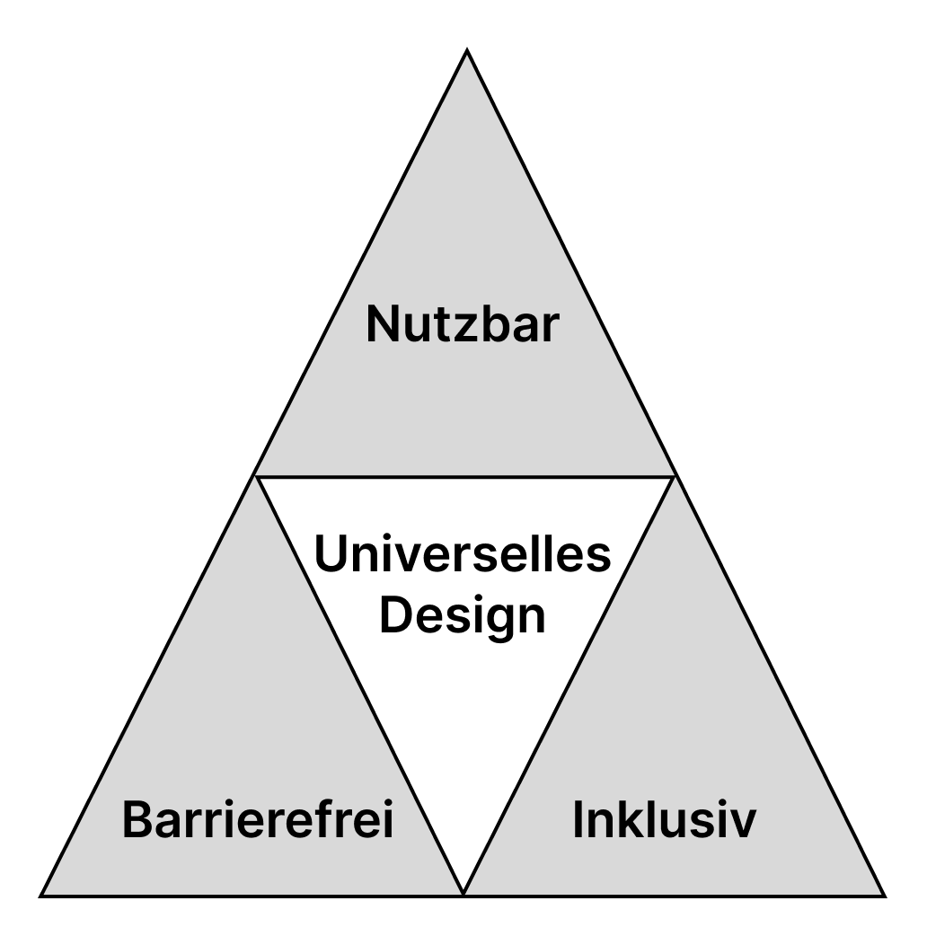
Was ist Universal Design (UD)?
Universelles Design = Design für Alle
Universelles Design ist immer barrierefrei, nutzbar und inklusiv.
(Sheril Burgstahler, 2020)
Barrierefrei ist etwas dann, wenn es auch von Menschen mit Behinderung oder (gesundheitlichen) Beeinträchtigungen gleichermaßen genutzt werden kann.
Nutzbar ist etwas dann, wenn es von den vorgesehenden Nutzer*innen für den angedachten Zweck verwendet werden kann.
Inklusiv ist etwas dann, wenn Nutzer*innen es auf vielfältige Weise gebrauchen können und sich zugehörig fühlen.
Autor: Marcus Morba
Version 1.0 / 2023.10.23

Slide 4
Was ist Universal Design (UD)?
Universelles Design - Grundsätze
Folgende Annahmen dienen immer als Basis/Grundlage
Alle Menschen sind, handeln und verhalten sich unterschiedlich.
Fähigkeiten variieren und verändern sich im Laufe der Zeit - wir werden älter.
Verfügbare Fähigkeiten können sich schnell ändern: temporär oder situativ.
  temporär: gebrochener Arm oder ein gebrochenes Bein.
  situativ: Baby auf dem Arm oder unterwegs mit Kinderwagen.
Die Anwendung dieser Grundsätze führt zu Vorteilen, welche für alle Benutzer-
gruppen nützlich sind, insbesonderen natürlich für Nutzer mit Einschränkungen.
Autor: Marcus Morba
Version 1.0 / 2023.10.23

Slide 5
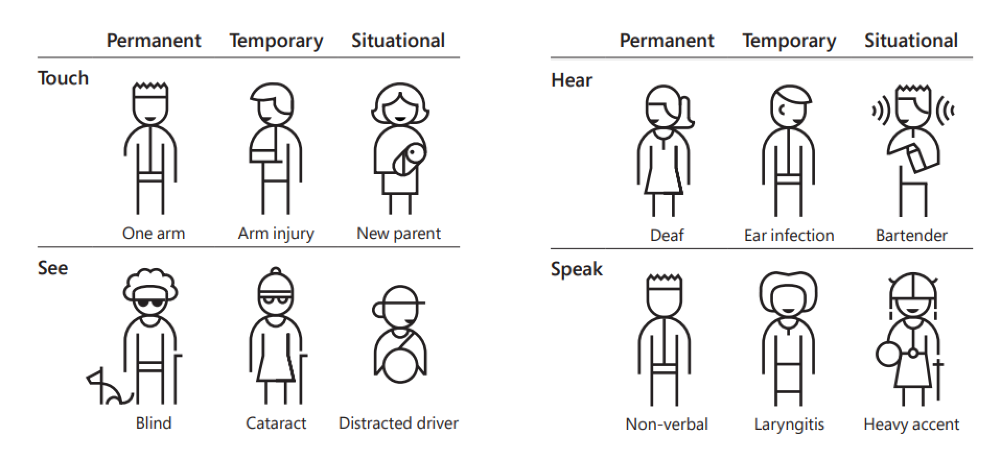
Was ist Universal Design (UD)?
Universelles Design - Ziele
Barrieren, Hürden und Exklusion vermeiden = “Einfach für Alle”
Exklusion entsteht dann,
wenn wir Lösungen
nur aus unserer
eigenen Perspektive
entwickeln.
Quelle: inclusive.microsoft.design
Autor: Marcus Morba
Version 1.0 / 2023.10.23

Slide 6
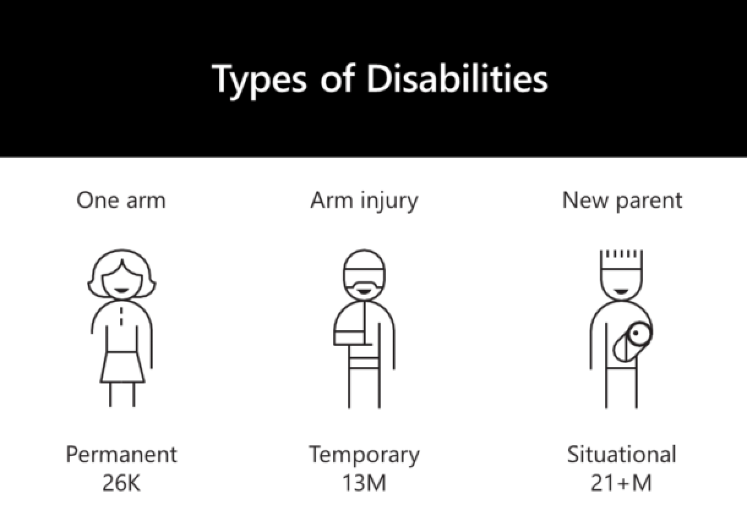
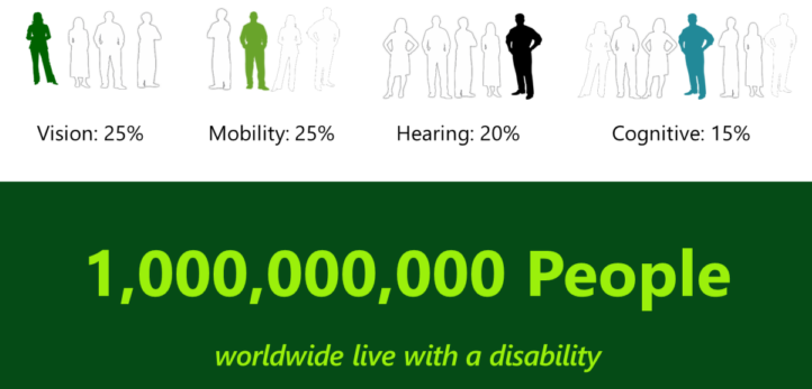
Was ist Universal Design (UD)?
Universelles Design - Ziele
Quelle: https://devblogs.microsoft.com/devops/devops-dojo-ux-accessibility/
Autor: Marcus Morba
Version 1.0 / 2023.10.23

Slide 7
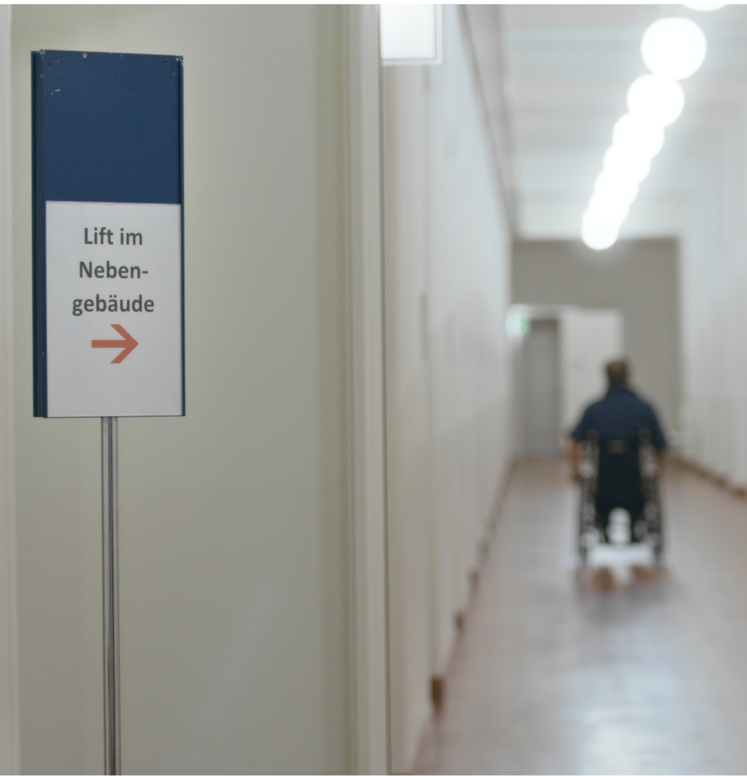
Was ist Universal Design (UD)?
Universelles Design - Ziele
Universelles Design ist ein Ansatz zur Gestaltung
von Produkten und Umgebungen, die …
von allen Menschen genutzt werden können, unabhängig von Alter, Größe, Fähigkeiten oder Behinderung/Einschränkungen
zugänglich / nutzbar sind
einfach zu verwenden sind
für jeden bequem/komfortabel sind
Autor: Marcus Morba
Version 1.0 / 2023.10.23

Slide 8
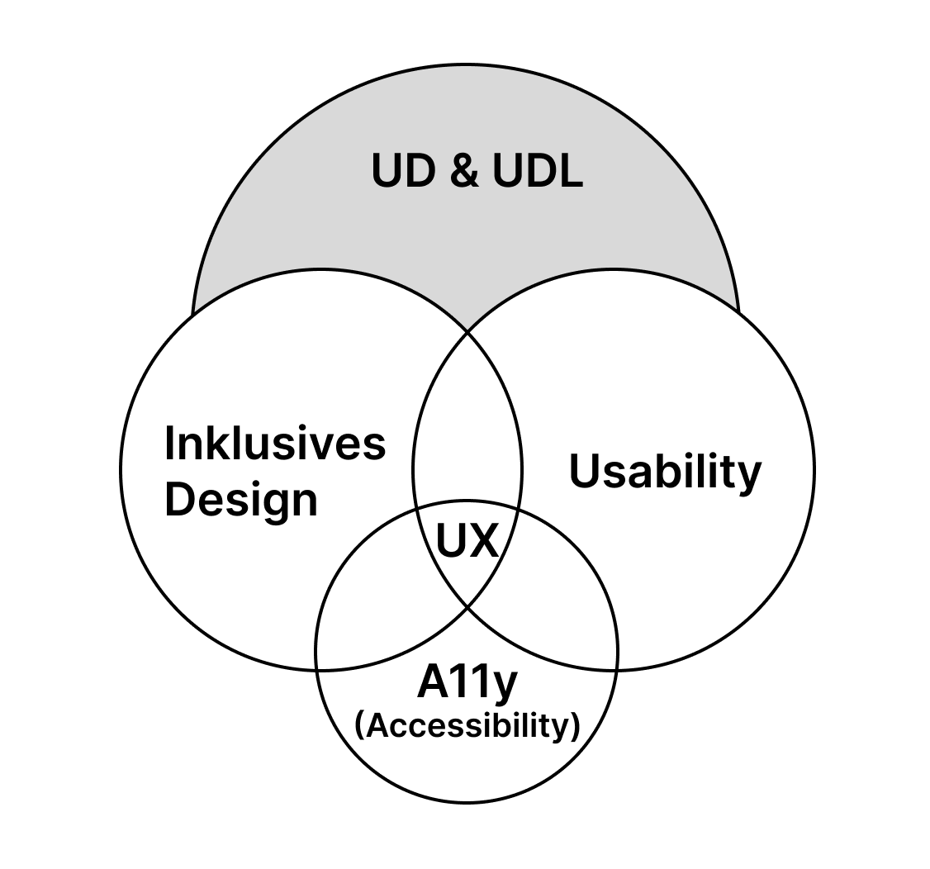
Was ist Universal Design (UD)?
Universelles Design - Verwandte Prozesse
Verwandte Ansätze und Prozesse
Universal Design
Selwyn Goldsmith - Designing for the Disabled (1963)
Ronald Mace - Universal Design (1980)
NC State University - Universal Design Principles (1989)
David H. Rose (Harvard) - Universal Design for Learning (UDL, 1990s)
Inklusives Design / Accessible Design / Barrierefreies Design (ca. seit 1950)
Autor: Marcus Morba
Version 1.0 / 2023.10.23

Slide 9
Die 7 Prinzipien des Universal Design
Equitable Use | Gerechte Nutzung
Flexibility in Use | Flexibilität im Einsatz
Simple and Intuitive Use | Einfache und intuitive Bedienung
Perceptible Information | Wahrnehmbare Informationen
Tolerance for Error | Toleranz für Fehler
Low Physical Effort | Geringe körperliche Anstrengung
Size and Space for Approach and Use| Größe und Raum für Zugang und Nutzung
Autor: Marcus Morba
Version 1.0 / 2023.10.23

Slide 10
Die 7 Prinzipien des Universal Design
Equitable Use | Gerechte Nutzung
Prinzipien
Eine gerechte Nutzung stellt sicher, dass das Design „mit unterschiedlichen Fähigkeiten nutzbar“ ist.
Das Design ist für Menschen mit unterschiedlichen Fähigkeiten nützlich und marktfähig (marketable).
Richtlinien
Bereitstellung gleicher Nutzungsmöglichkeiten für alle Nutzer: möglichst identisch; gleichwertig, wenn nicht anders möglich.
Vermeiden Sie es, Benutzer auszugrenzen oder zu stigmatisieren.
Bestimmungen für Datenschutz und Sicherheit sollten allen Benutzern gleichermaßen zur Verfügung stehen.
Gestalten Sie das Design für alle Benutzer ansprechend.
Autor: Marcus Morba
Version 1.0 / 2023.10.23

Slide 11
Die 7 Prinzipien des Universal Design
Equitable Use | Gerechte Nutzung
Anwendungs-Tipps
Es muss nicht für alle perfekt sein, aber es sollte für niemanden unbrauchbar sein.
Keine Stigmatisierung: z.B. Rampe nur beim Hintereingang o. Aufzug am Nebeneingang.
Beispiele
Leicht erreichbare Rampen und Aufzüge in Gebäuden, welche für alle zugänglich sind.
Automatisch öffnende Türen, welche auch breit genug für Rollstühle, Kinderwagen und andere Mobilitätshilfen sind.
Einbindung von Braille-Beschilderungen und akustischen Signalen zur Unterstützung seh- bzw. hörgeschädigter Personen.
Autor: Marcus Morba
Version 1.0 / 2023.10.23

Slide 12
Die 7 Prinzipien des Universal Design
Flexibility in Use | Flexibilität im Einsatz
Prinzipien
Flexibilität in der Nutzung stellt sicher, dass „das Design einem breiten Spektrum individueller Vorlieben und Fähigkeiten gerecht wird“.
Das Design berücksichtigt ein breites Spektrum an Individualismus und Fähigkeiten.
Richtlinien
Bieten Sie eine Auswahl an Verwendungsmethoden.
Ermöglichen Sie die Nutzung für Rechts- und Linkshänder.
Erleichtern Sie dem Benutzer die Genauigkeit und Präzision.
Bieten Sie Anpassungsfähigkeit an das Tempo des Benutzers.
Autor: Marcus Morba
Version 1.0 / 2023.10.23

Slide 13
Die 7 Prinzipien des Universal Design
Flexibility in Use | Flexibilität im Einsatz
Anwendungs-Tipps
Ermöglichen Sie eine Bedienung ohne Maus - nur über die Tastatur oder per Sprachassistenten.
Unterstützen Sie verschiedene Endgeräte und Bildschirmgrößen (Responsive Design).
Beispiele
Test kann geschrieben werden, aber darf auch mündlich abgelegt werden.
Vor-Ort-Version vs. Remote-/Home-Office-Version.
Ein Kugelschreiber, der mit der linken und der rechten Hand verwendet werden kann.
Ein Produkt mit oder ohne Tremor bedienen können.
Extra-Zeit bei Bedarf.
Smartwatch, die man am linken oder rechten Arm tragen kann.
Autor: Marcus Morba
Version 1.0 / 2023.10.23

Slide 14
Die 7 Prinzipien des Universal Design
Simple and Intuitive Use | Einfache und intuitive Bedienung
Prinzipien
Das Design und die Bedienung sollen leicht verständlich sein, unabhängig von den (Vor-)Kenntnissen, der Sprache, den Fähigkeiten oder dem Konzentrationsgrad des Benutzers.
Richtlinien
Eliminieren Sie unnötige Komplexität – halten Sie es einfach.
Berücksichtigen Sie die Erwartungen und Gewohnheiten der Benutzer - bekannte Designs, sollten immer gleichartig (konsistent) funktionieren.
Beachten Sie die große Bandbreite an Benutzergruppen – vom absoluten Anfänger bis zum Experten.
Ermöglichen Sie ein breites Spektrum an Lese- und Schreibkenntnissen.
Ordnen Sie Informationen entsprechend ihrer Wichtigkeit an.
Autor: Marcus Morba
Version 1.0 / 2023.10.23

Slide 15
Die 7 Prinzipien des Universal Design
Simple and Intuitive Use | Einfache und intuitive Bedienung
Anwendungs-Tipps
Einfach ist das, was wir gewohnt sind.
Bieten Sie Benutzerhilfen und eine logische/sinnvolle Benutzerführung.
Beispiele
Wasserhahn für Einhandbedienung.
Gestalten Sie Räume mit klarer Beschilderung und leicht verständlichen Anweisungen.
Bereitstellung benutzerfreundlicher Technologie und Geräte, die einfach zu bedienen sind.
Sicherstellen, dass alle Bereiche eines Gebäudes gut beleuchtet und leicht zu navigieren sind.
Autor: Marcus Morba
Version 1.0 / 2023.10.23

Slide 16
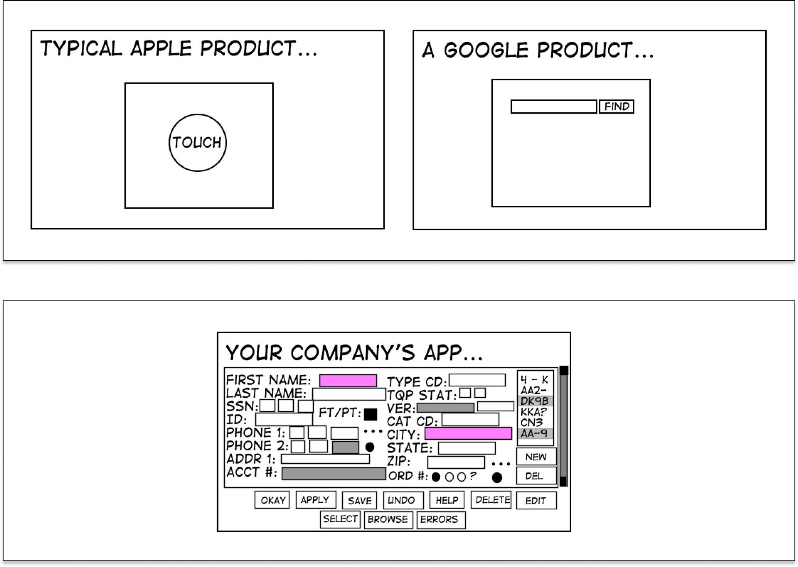
Autor: Marcus Morba
Version 1.0 / 2023.10.23

Slide 17
Kurze Pause

Slide 18
Die 7 Prinzipien des Universal Design
Perceptible Information | Wahrnehmbare Informationen
Prinzipien
Das Design vermittelt dem Benutzer die notwendigen Informationen effektiv, unabhängig von den Umgebungsbedingungen oder den sensorischen Fähigkeiten des Benutzers.
Richtlinien
Nutzen Sie verschiedene Modi (bildlich, verbal, taktil) für die redundante Darstellung wesentlicher Informationen.
Maximieren Sie die „Lesbarkeit“ wesentlicher Informationen (Kontrast, Schriftart, Schriftgröße, Zeilenabstand).
Strukturieren Sie Informationen und Inhalte nach Themen, mit Absätzen und Aufzählungen.
Sorgen Sie für eine gute Kompatibilität mit der Vielzahl von Techniken oder Geräten, die von Menschen mit sensorischen Einschränkungen verwendet werden.
Autor: Marcus Morba
Version 1.0 / 2023.10.23

Slide 19
Die 7 Prinzipien des Universal Design
Perceptible Information | Wahrnehmbare Informationen
Anwendungs-Tipps
Untertitel (Hörgeschädigte) und Audiodeskriptionen (Sehgeschädigte) bereitstellen.
Visuelle Inhalte, z.B. Diagramme benötigen kontrastierende Farben, Texturen und Klartextbeschriftungen.
Beispiele
Smartphone - das Gerät kann bei einem Anruf klingeln, vibrieren oder blinken.
Lift - große Zahlen sind taktil ertastbar, in Braille beschriftet und es gibt akustische Rückmeldungen.
Einbindung von Braille-Beschilderungen und akustischen Signalen zur Unterstützung seh- bzw. hörgeschädigter Personen.
Visuelle Inhalte (Bilder, Grafiken, Charts) enthalten sogn. ALT-Text oder bieten eine barrierefreie Alternative.
Autor: Marcus Morba
Version 1.0 / 2023.10.23

Slide 20
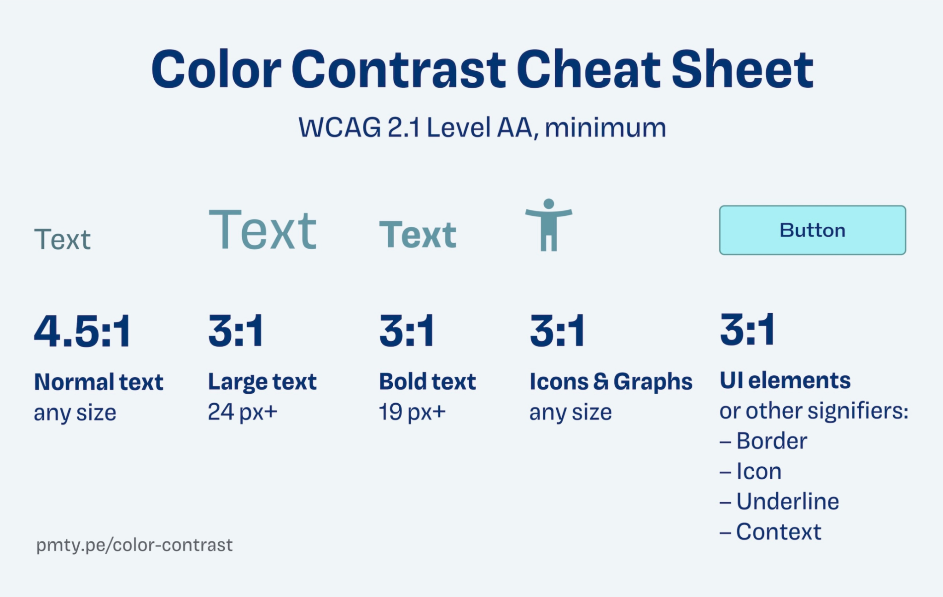
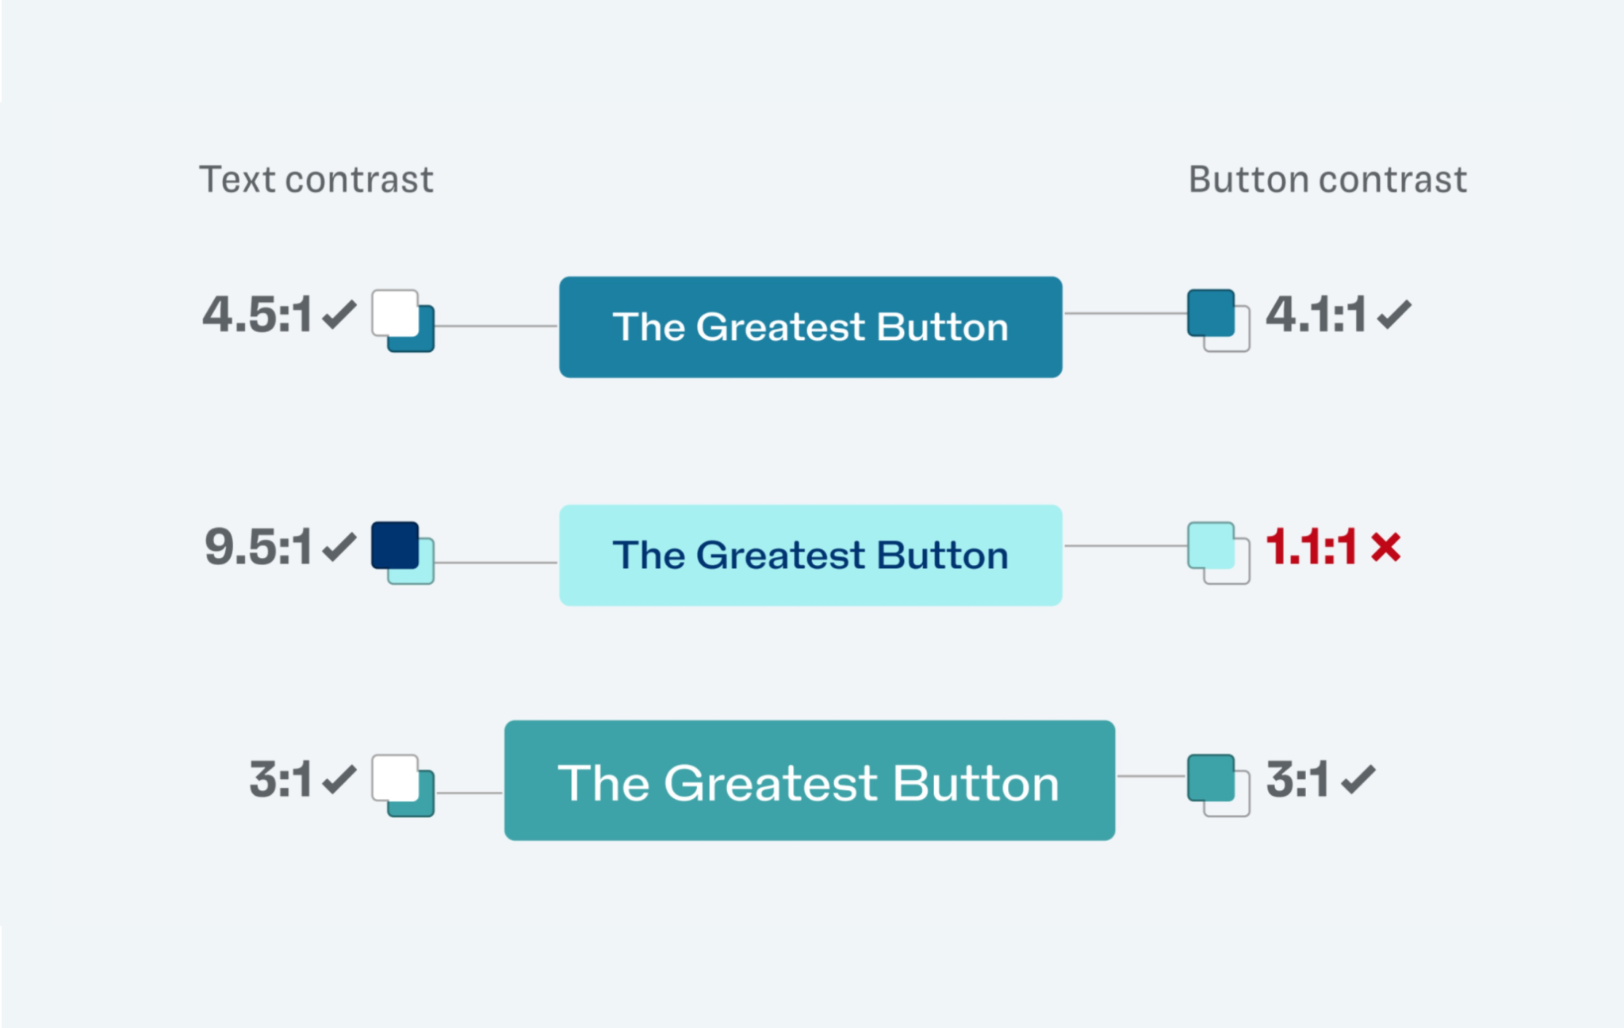
Die 7 Prinzipien des Universal Design
Perceptible Information | Wahrnehmbare Informationen
Autor: Marcus Morba
Version 1.0 / 2023.10.23

Slide 21
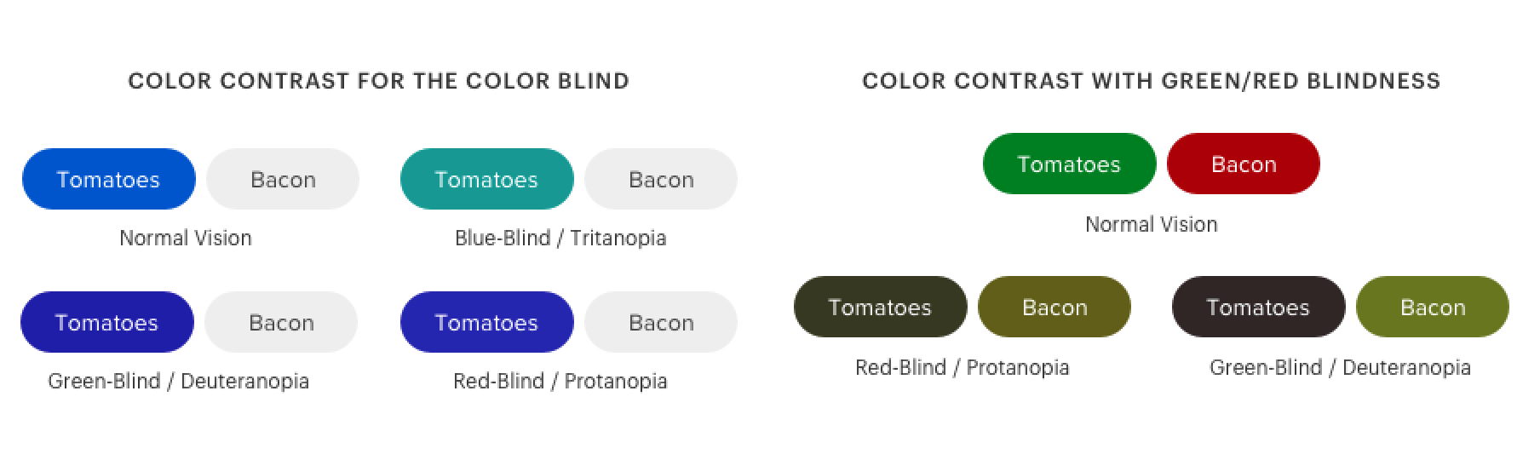
Die 7 Prinzipien des Universal Design
Perceptible Information | Wahrnehmbare Informationen
Autor: Marcus Morba
Version 1.0 / 2023.10.23

Slide 22
Die 7 Prinzipien des Universal Design
Tolerance for Error | Toleranz für Fehler
Prinzipien
Das Design minimiert Gefahren und die nachteiligen Folgen unbeabsichtigter Handlungen.
Richtlinien
Elemente so anordnen, dass Gefahren und Fehler minimiert werden:
  am häufigsten verwendete Elemente, am besten zugänglich;
  Gefährliche Elemente werden eliminiert, isoliert oder abgeschirmt.
Warnen Sie vor Gefahren und Fehlern.
Stellen Sie ausfallsichere Funktionen bereit.
Unterbinden Sie unbewusstes Handeln bei Aufgaben, die Wachsamkeit erfordern.
Autor: Marcus Morba
Version 1.0 / 2023.10.23

Slide 23
Die 7 Prinzipien des Universal Design
Tolerance for Error | Toleranz für Fehler
Anwendungs-Tipps
Erfassen/erkennen Sie ungültige Eingaben in einem Formular und zeigen Sie zusätzliche Hilfe an.
Visuelle Inhalte, z.B. Diagramme benötigen kontrastierende Farben, Texturen und Klartextbeschriftungen.
Beispiele
Darstellung eines Dialogfeldes vor dem Löschen, wenn keine Rückgängig-Funktion (undo) verfügbar ist.
Rutschfeste Böden und Handläufe, um Ausrutschen und Stürze zu verhindern.
Gestaltung von Räumen mit klaren Wegen und ausreichender Beleuchtung, um Kollisionen zu verhindern.
Wichtige Informationen für Notwendiges vorab bereitstellen, z.B. mit einer Checkliste.
Autor: Marcus Morba
Version 1.0 / 2023.10.23

Slide 24
Die 7 Prinzipien des Universal Design
Low Physical Effort | Geringe körperliche Anstrengung
Prinzipien
Geringe körperliche Anstrengung gewährleisten.
Das Design lässt sich effizient, komfortabel und mit minimaler Ermüdung nutzen.
Richtlinien
Ermöglichen Sie dem Benutzer, eine neutrale Körperhaltung beizubehalten.
Die Anwendungen darf kein “Kraftakt” sein.
Reduzieren Sie sich wiederholende Aktionen auf ein Minimum.
Reduzieren Sie anhaltende körperliche Anstrengung auf ein Minimum.
Autor: Marcus Morba
Version 1.0 / 2023.10.23

Slide 25
Die 7 Prinzipien des Universal Design
Low Physical Effort | Geringe körperliche Anstrengung
Anwendungs-Tipps
Beginnen Sie Artikel mit einem zusammenfassenden Absatz, um einen schnellen Überblick über den folgenden Inhalt zu geben, und stellen Sie ein Inhaltsverzeichnis (TOC) bereit.
Vermeiden Sie Abkürzungen ohne Erklärung. Schreiben Sie Ausdrücke beim ersten Mal vollständig mit der Abkürzung in Klammern z.B. “Accessibility (a11y)” und stellen Sie ein Glossar bereit.
Beispiele
Bereitstellung von Hilfsmitteln wie Rolltreppen oder Aufzügen.
TV-Fernbedienung
Sprachsteuerung (“Alexa …”) / Spracherkennung
Autor: Marcus Morba
Version 1.0 / 2023.10.23

Slide 26
Die 7 Prinzipien des Universal Design
Size and Space for Approach and Use | Größe und Raum für Zugang und Nutzung
Prinzipien
Unabhängig von der Körpergröße, Haltung oder Mobilität des Benutzers“ ermöglichen ausreichend Raum und Größe die Erreichbarkeit, Handhabung und Nutzung
Richtlinien
Bieten Sie jedem sitzenden oder stehenden Benutzer eine klare Sichtlinie zu wichtigen Elementen.
Sorgen Sie dafür, dass alle Komponenten bequem für jeden sitzenden oder stehenden Benutzer erreichbar sind.
Berücksichtigen Sie unterschiedliche Körper-, Hand- und Fingergrößen.
Sorgen Sie für ausreichend Platz für die Nutzung von Hilfsmitteln oder persönlicher Assistenz.
Autor: Marcus Morba
Version 1.0 / 2023.10.23

Slide 27
Die 7 Prinzipien des Universal Design
Size and Space for Approach and Use | Größe und Raum für Zugang und Nutzung
Anwendungs-Tipps
Es muss nicht für alle perfekt sein, aber es sollte für niemanden unbrauchbar sein.
Keine Stigmatisierung: z.B. Rampe nur beim Hintereingang o. Aufzug am Nebeneingang.
Beispiele
Höhenverstellbare Schreibtische.
Geldautomaten oder Briefkästen müssen auch für Rollstuhlfahrer zugänglich und bedienbar sein.
Schaltflächen (Buttons) bei Touchscreens benötigen eine Mindestgröße und ausreichend Abstand.
Autor: Marcus Morba
Version 1.0 / 2023.10.23

Slide 28
Kurze Pause

Slide 29
UD in der Praxis: Planung und Prozess
Universal Design ist ein Team-Marathon
Universal Design benötigt einen klaren und definierten Prozess und Verantwortlichkeiten
Ein Team muß alle notwendigen Rollen und Aufgaben abdecken können
Frühes Einbeziehen aller Nutzergruppen in den Prozess hilft Herausforderungen frühzeitig zu erkennen
“Shift-Left”-Prozess - kleine Schritte führen zum Ziel
Diversität von Anfang an
“Don´t reinvent the wheel”
Autor: Marcus Morba
Version 1.0 / 2023.10.23

Slide 30
Fragen und Antworten
Autor: Marcus Morba
Version 1.0 / 2023.10.23

